Slide 1
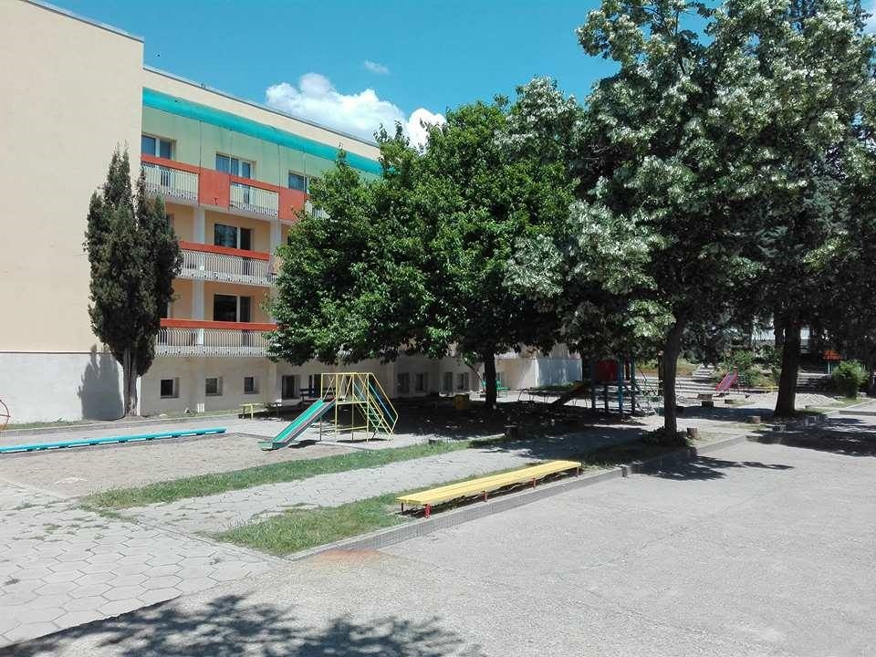
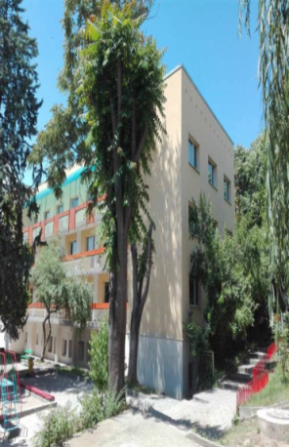
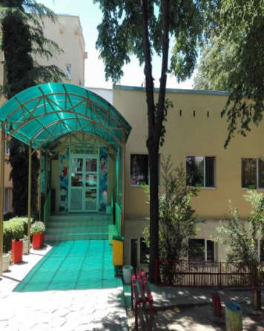
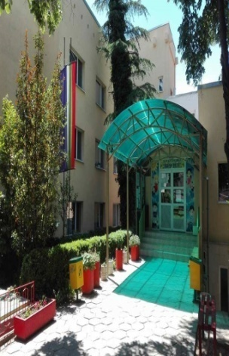
От миналото през настоящето, към бъдещето на детска градина “Пролет”

Slide 2

Детска градина “Пролет съществува, като ЦДГ №3 от месец ноември 1972г. с три групи при филиални условия с директор, Катерина Христова и учителки : Виолета Вълчева, Митра Милева, Емилия Терзиева, Вера Илиева и Невена Гутева.
През 1973г. се открива още 1 група в къщата на Караангови с учителки Радка Апостолова и Виолета Петкова.
През месец септември 1974г. директор на детското заведение става София Коцалова , след което групите се увеличават на 5.
През ноември 1981г. три полудневни групи от Трето основно училище с учителки: Б. Дековска , Н.Малинова и П. Терзиева се прехвърлят към детското заведение .
От месец април 1982г. директор става Ели Параскова.
След основен ремонт и направа на филиал ,,Шейново” през месец ноември 1983г. се открива още една група.
До откриването на новата сграда детското заведение съществува с 6 целодневни и 4 полудневни групи с персонал 34 човека.

Slide 3
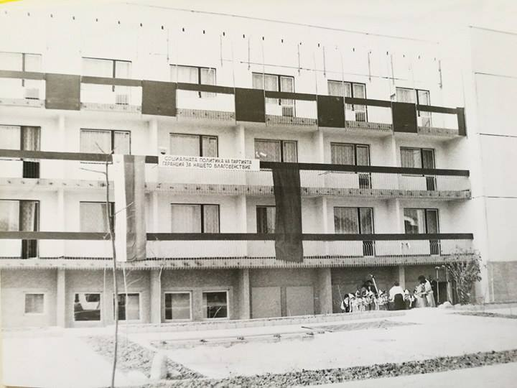
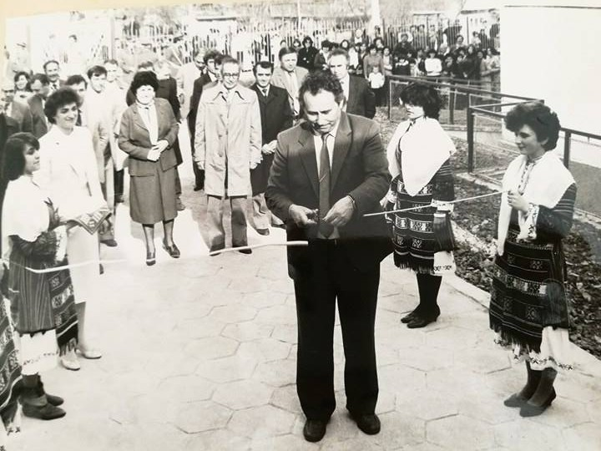
- Миналото ни прави това, което сме. – казал един мъдрец.
През далечната 1986г. през месец март на ул.” Теменуга”2 под звуците на музика, в присъствието на усмихнати деца и родители, отваря врати в гр. Сандански новата сграда на детска градина “Пролет”, която продължава да съществува и до днес.
През месец октомври 1995г . директор на ДГ “Пролет” става Мария Чинкова.
. .

Slide 4
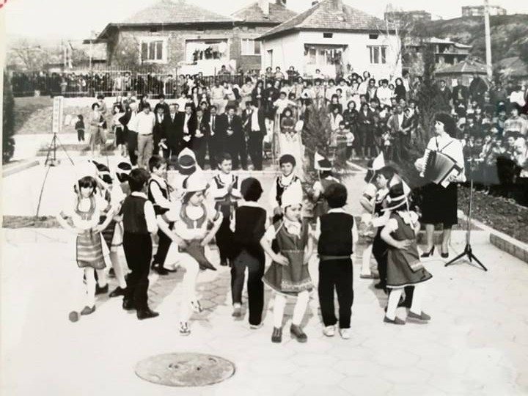
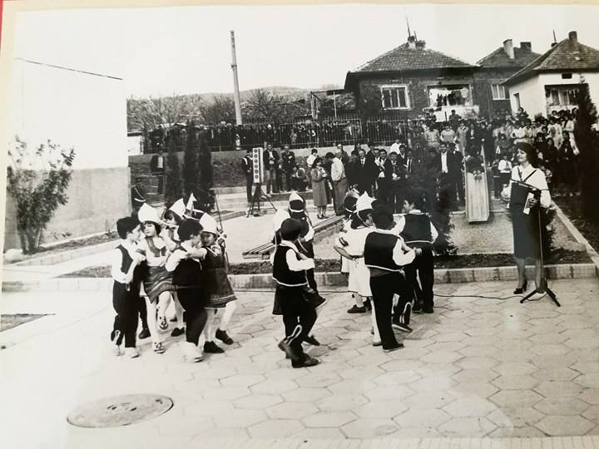

Slide 5
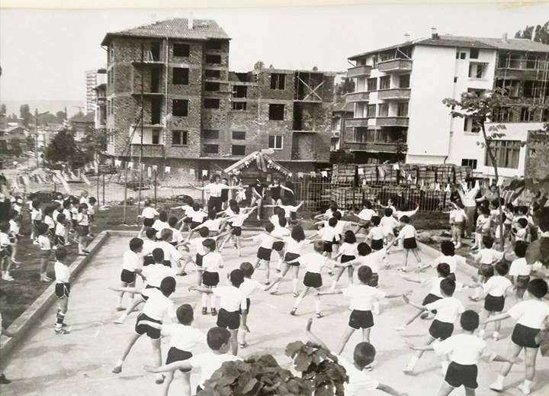
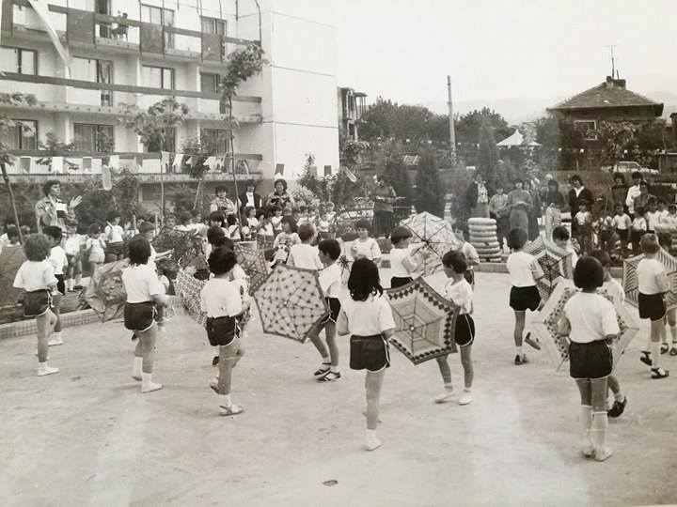
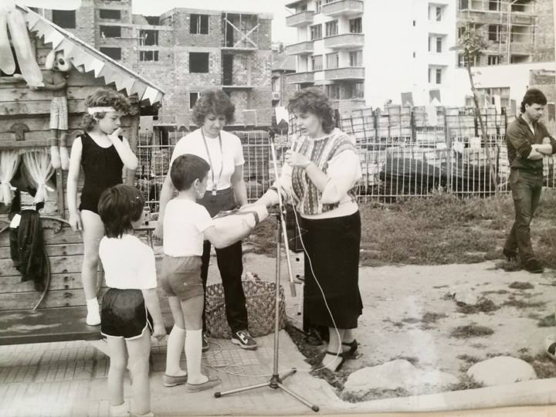

Slide 6
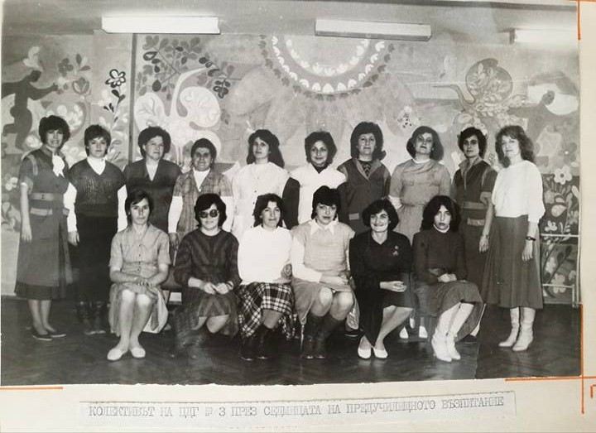

Slide 7
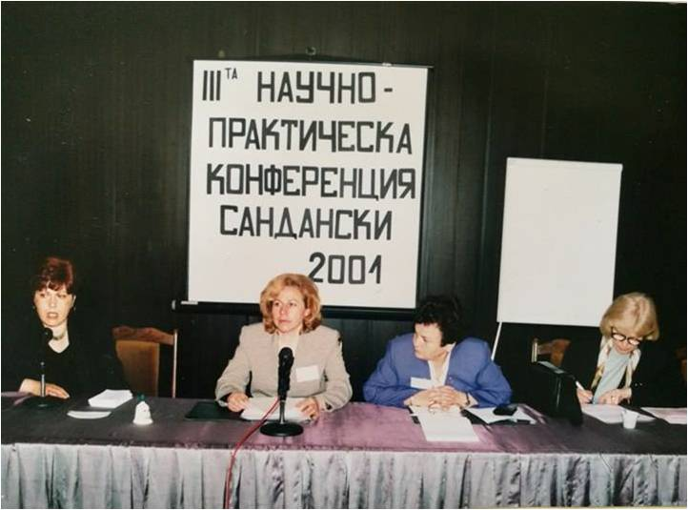
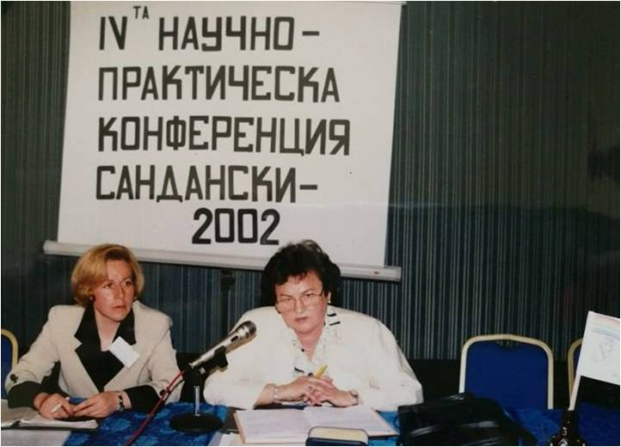

Slide 8
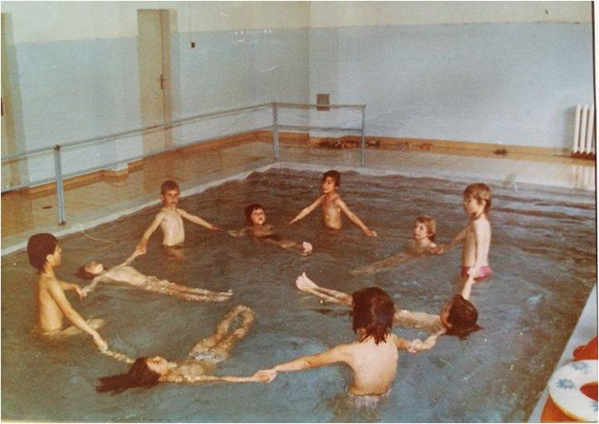
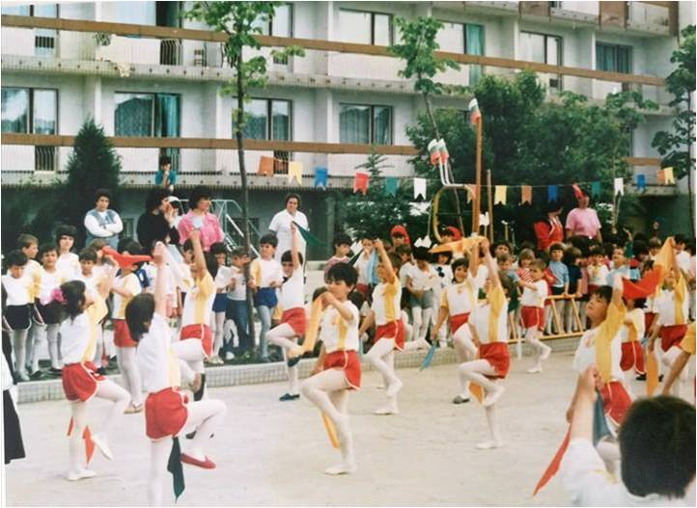
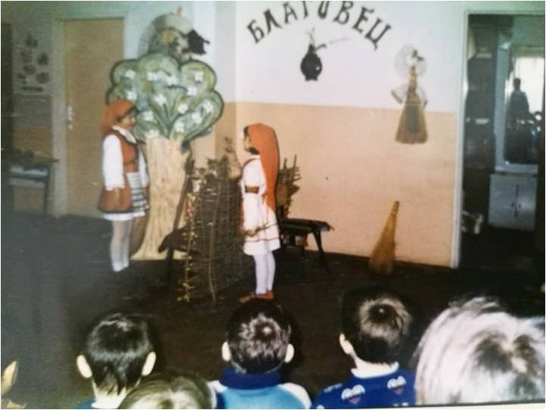
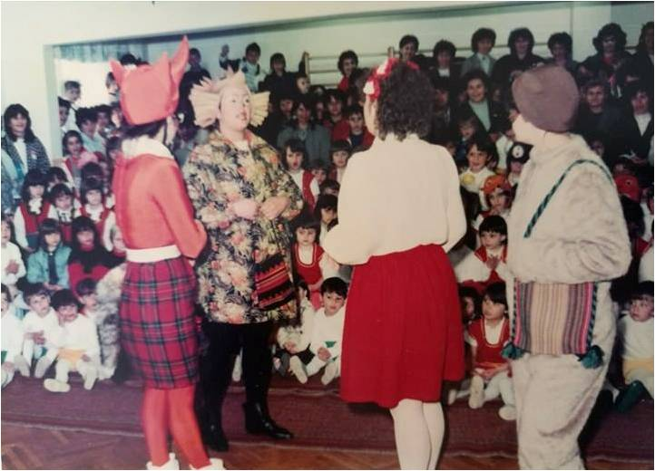

Slide 9
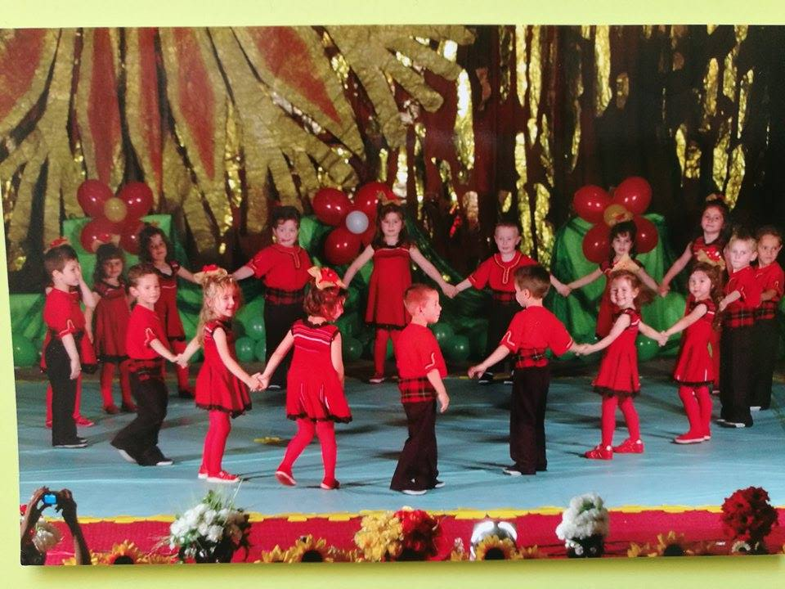
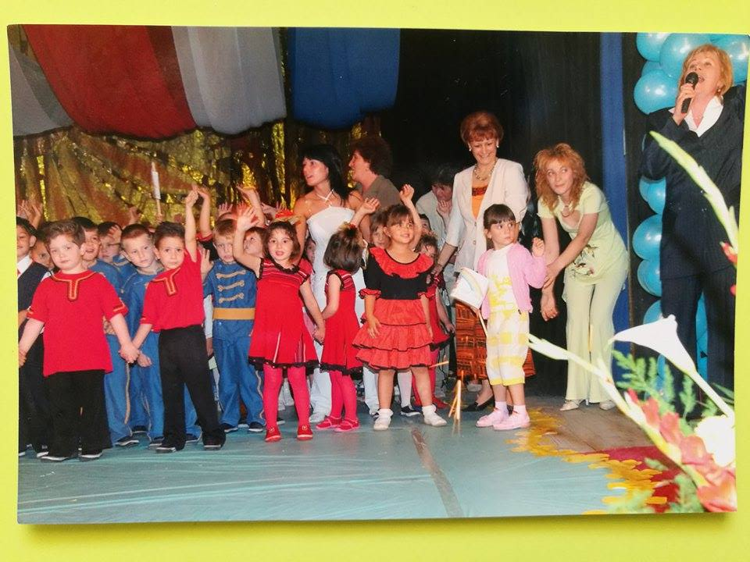
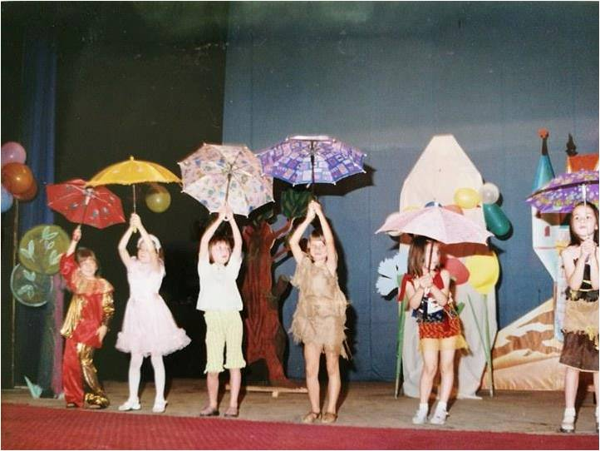

Slide 10
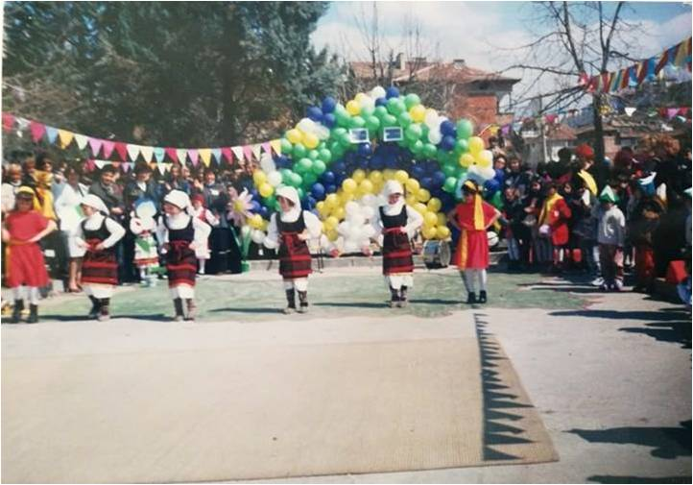
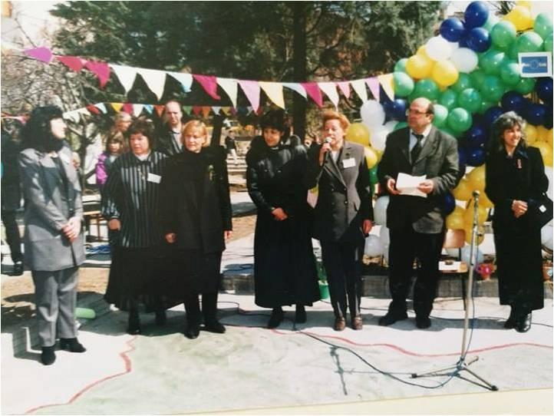
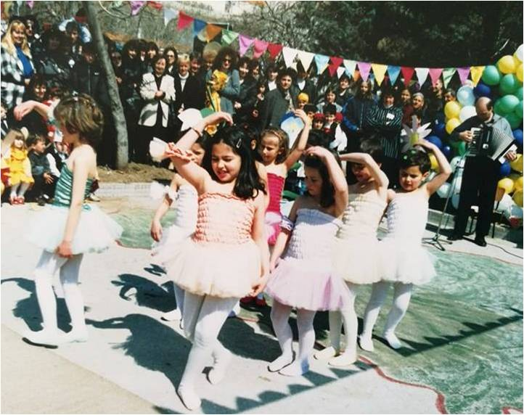
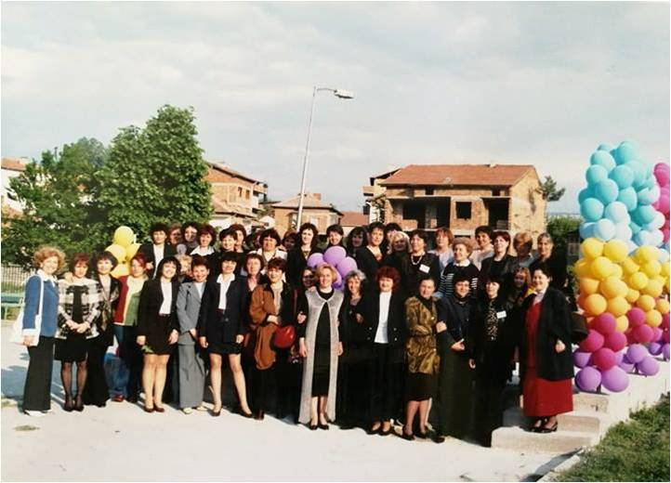

Slide 11
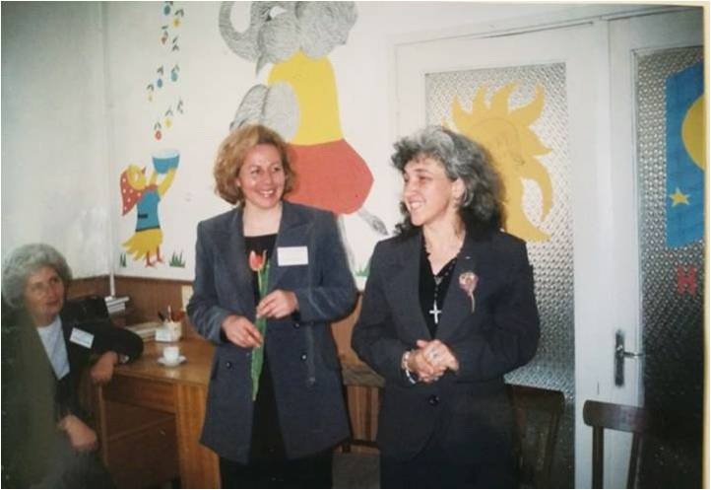
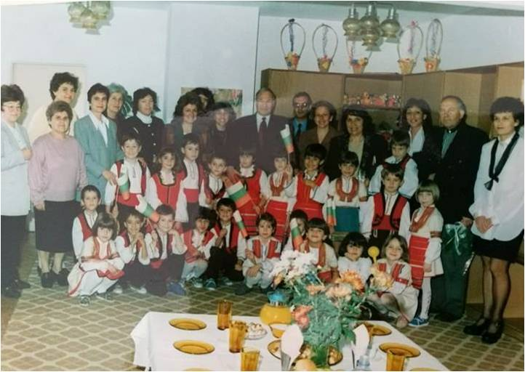
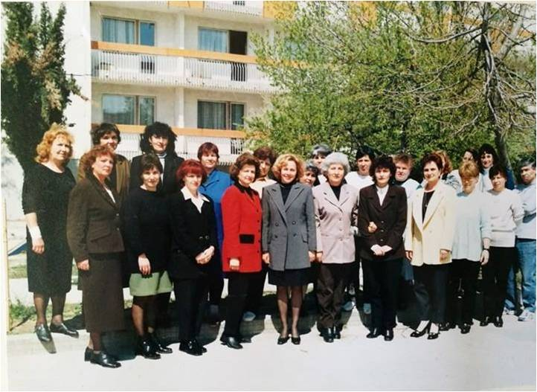

Slide 12
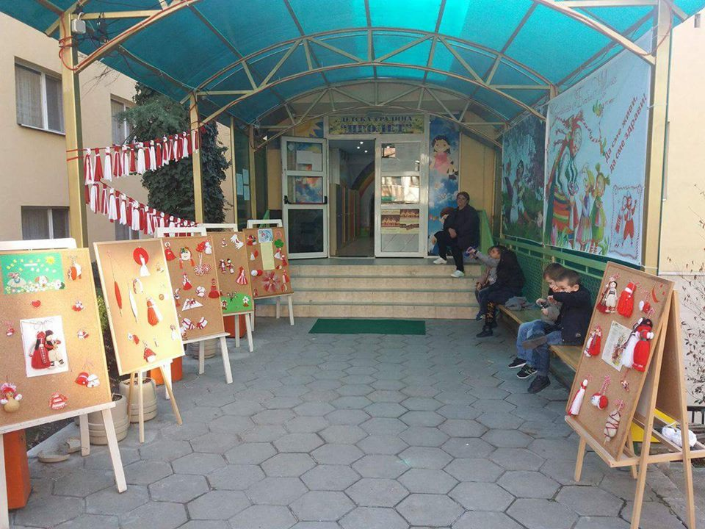
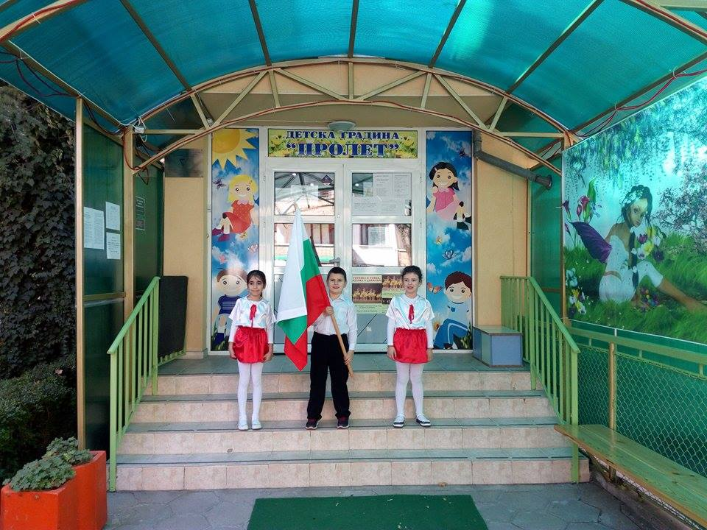
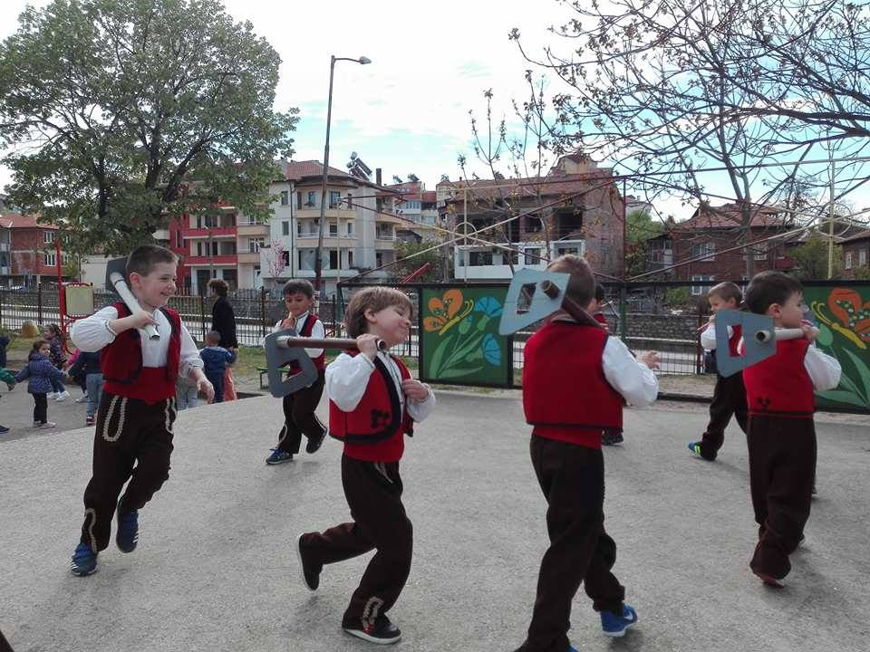
Само в настоящето можем да променим нещо в живота си. Само в настоящето можем да бъдем щастливи.

Slide 13
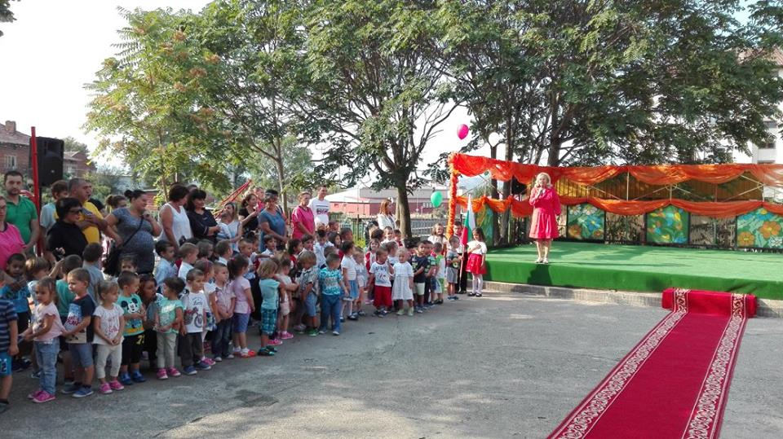
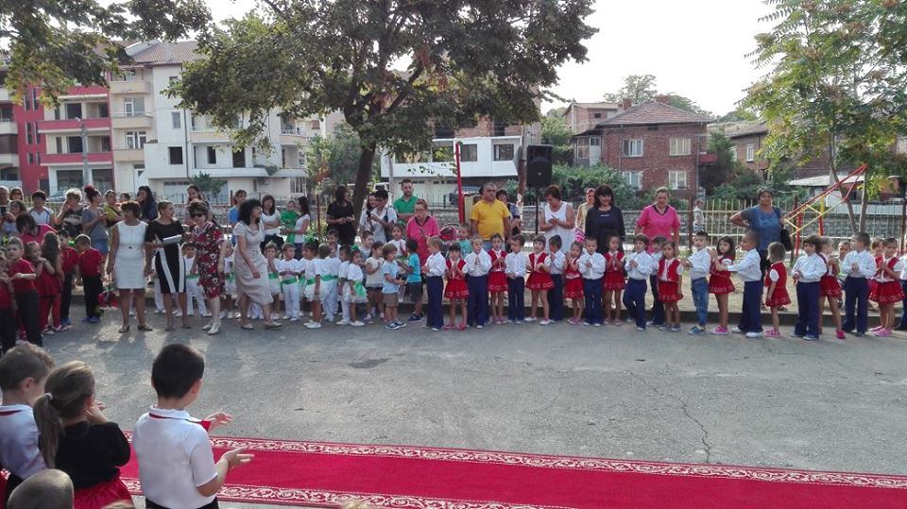
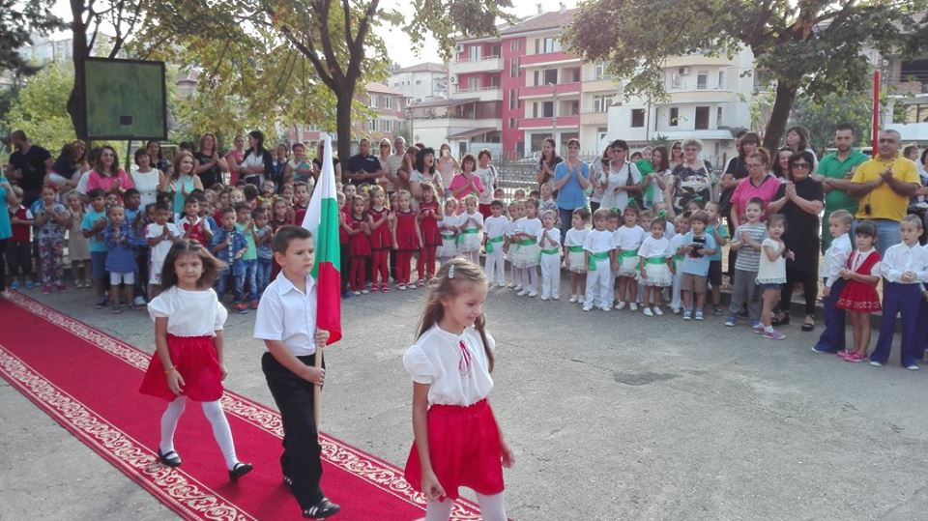

Slide 14
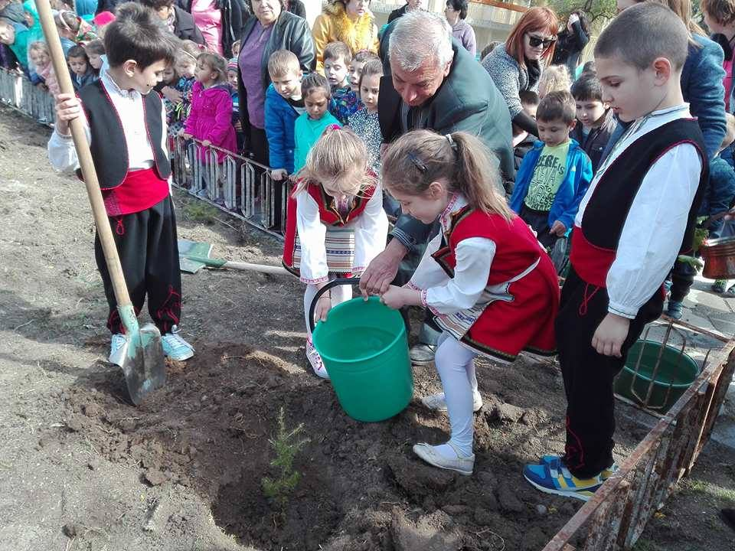
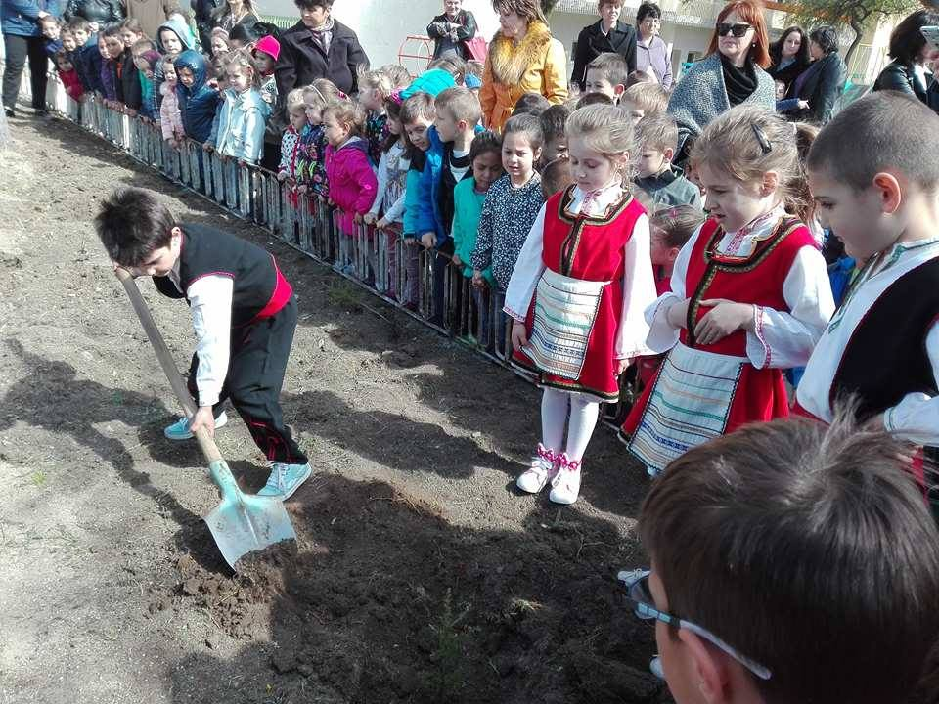
Засаждане алея на випуск – 2017г.

Slide 15
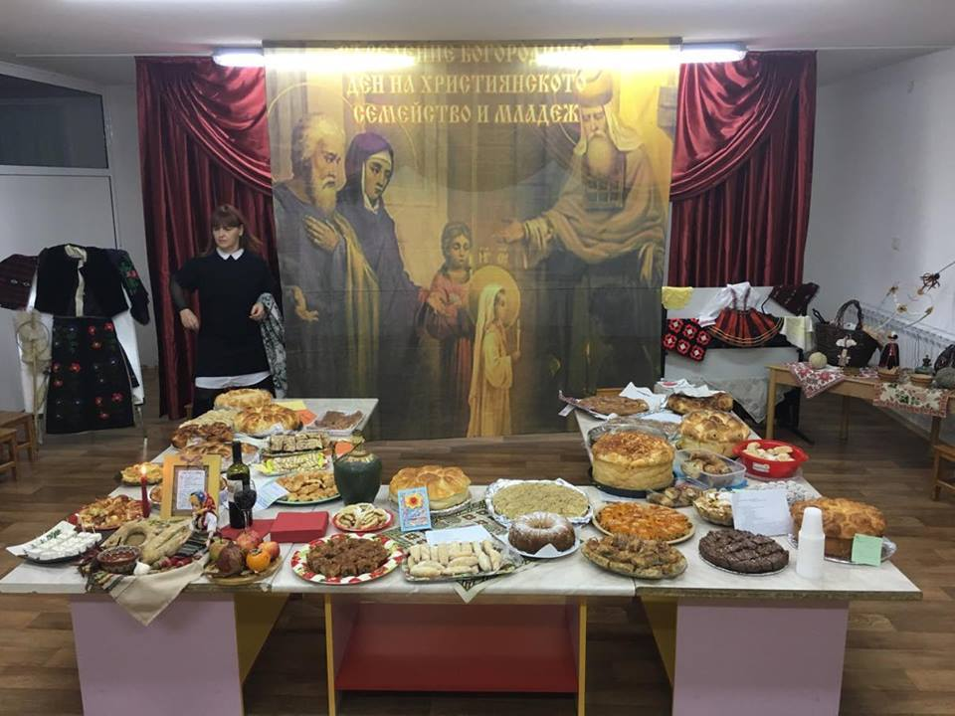
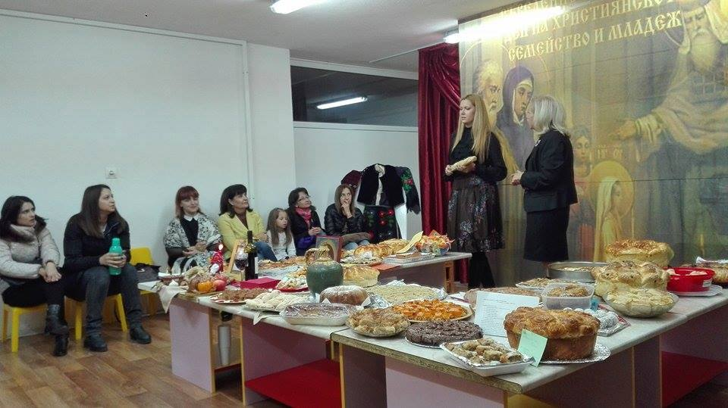
Работещо партньорство в интерес на децата и тяхното пълноценно развитие.
Взаимно познаване и разбирателство между детската градина и семейството.

Slide 16
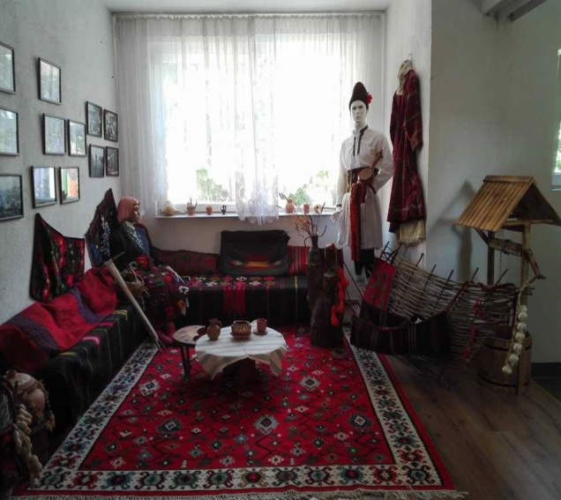
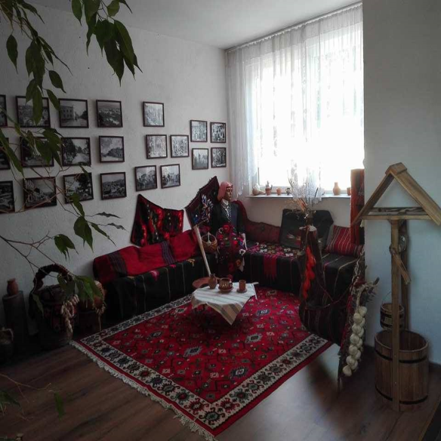

Slide 17
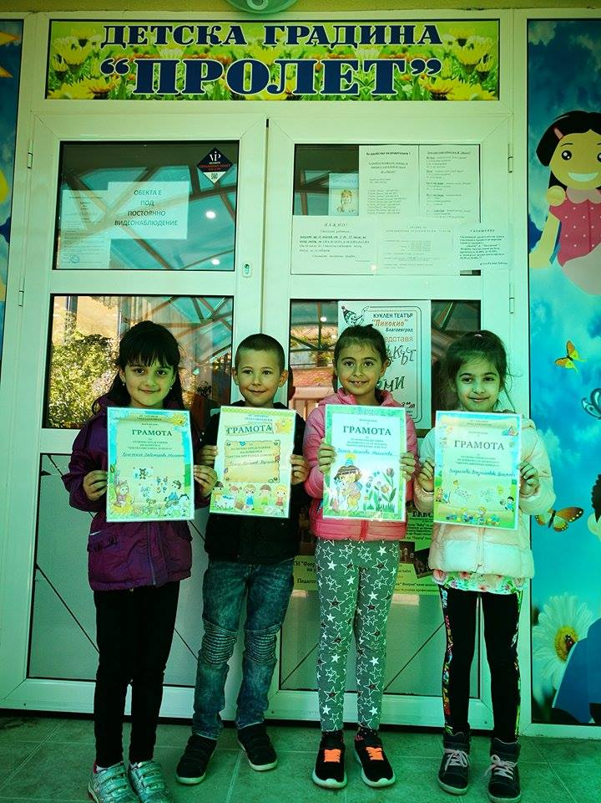
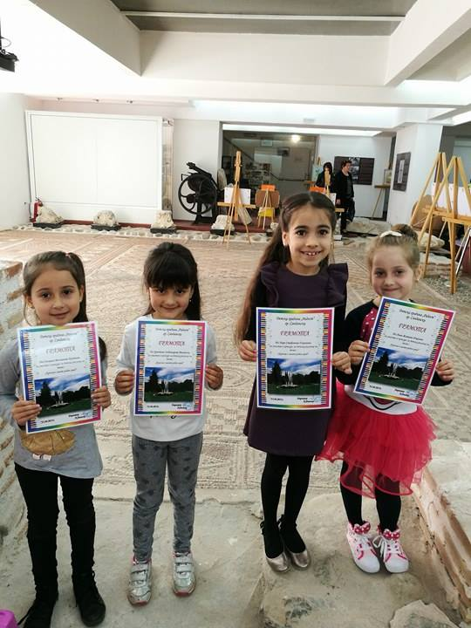

Slide 18
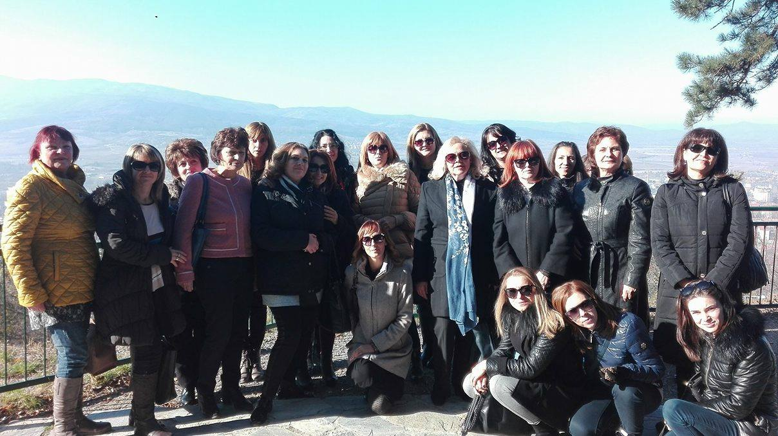

Slide 19
Има нещо величаво и сакрално в благородното дело да създадеш детска градина, да вградиш в нея мечтите си, да и вдъхнеш неповторим дух, всичко това да превърнеш в традиция и най-трудното - с любов да я предадеш на поколенията да я развиват и пазят, да продължат делото.
Такова благородно дело е нашата детска градина, която обединява през годините хиляди хора - учители, деца, техните родители, служители, общественици. Обединява ни с онова нещо- позитивно и съзидателно, което е невидимо за очите и се пази, и носи само в сърцето.

